Slide 1
见微知全貌，品读“苦”人生
鲁迅·《孔乙己》
授课人：10号选手
人教版九年级下册第5课第2课时

Slide 2
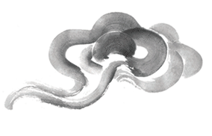
说课环节
一

Slide 3
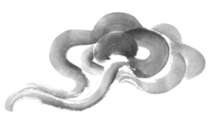
1、教材分析
（1）教材说明：《孔乙己》选自人教版九年级下册第二单元。
（2）单元设计：本单元以小说为主，通过人物刻画折射社会的千姿百态。学习本单元，要着重欣赏人物形象，把握人物的性格特点，了解描写人物的艺术手法。
（3）课文特点：本篇课文通过外貌、语言、动作等描写鲜明地表现了孔乙己的性格特点，成功塑造了孔乙己这个封建社会下层知识分子的形象，深刻揭露了科举制度的毒害。

Slide 4
2、学情分析
（1）心理特点：
此阶段学生情感较敏感细腻，对课文的时代背景了解有限，侧重引导学生理解人物遭遇，丰富学生情感体验。
（2）能力基础：
熟知小说文体，具备了基本的文学知识，能够较快把握课文情节。

Slide 5
3、教学目标
（1）知识与能力：
了解描写人物的艺术手法；学会通过“以小见大”，“比较阅读”的方法分析文本，培养学生自主探究、通过外貌、语言、动作等描写分析人物的能力。
（2）过程与方法(教学重点)：
通过文本细节对比，讨论、朗读等方法把握孔乙己的形象及其变化。
（3）情感态度与价值观（教学难点）：
感受、同情孔乙己在封建科举制度下的悲惨境遇，认清科举制度的危害。

Slide 6
4、教学过程与教学方法
· 根据《义务教育新课程标准（2019版）》、教材特点和学情，采用提问法、点拨法、范读法等教法引导学生，采用比较阅读法、小组讨论法等学法发挥学生主体积极性
由“脸”识人
课后作业
“突破点”
情景导入
由“比”求实
课堂小结

Slide 7
5、板书设计
5、孔乙己
青白、有伤痕
孔乙己的脸色： 涨红、青筋
颓唐、灰色
黑而且瘦
“苦”人
科举
态度：同情+批判

Slide 8
授课环节
二

Slide 9
课前提问
如果你面前，有一场改变人生的考试……
提问：请快速阅读课文，按顺序找出描写孔乙己的脸或脸色的词句，并分析这些词句说明了孔乙己哪些特点？

Slide 10
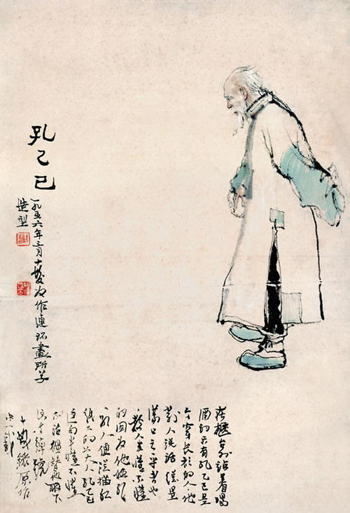
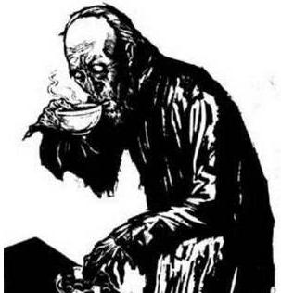
孔乙己
5

Slide 11
由“脸”识人
1、（第4段）青白脸色，皱纹间时常夹些伤痕
常受欺凌、贫困、地位低下
· 穿的虽然是长衫，可是又脏又破，似乎十多年没有补，也没有洗

Slide 12
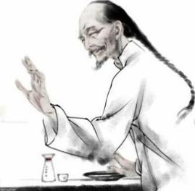
由“脸”识人
2、（第4段）孔乙己便涨红了脸，额上的青筋条条绽出
爱面子、重名誉

Slide 13
由“脸”识人
角色朗读
酒客：“你一定又偷了人家的东西了！”
孔乙己:“你怎么这样凭空污人清白……”
酒客： “什么清白？我前天亲眼见你偷了何家的书，吊着打。”
孔乙己：“窃书不能算偷……窃书！……读书人的事，能算偷么？”

Slide 14
由“脸”识人
提问：为什么在孔乙己的争辩中要使用省略号？
（1）急于维护读书人的名誉
（2）不屑于与酒客为伍
自命清高、迂腐

Slide 15
由“脸”识人
3、（第6段）孔乙己立刻显出颓唐不安模样，脸上笼上了一层灰色
深受科举教育毒害
半个秀才都捞不到
悲惨

Slide 16
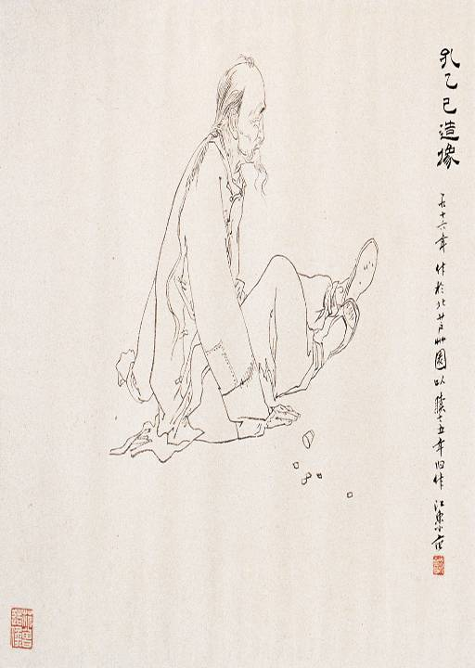
由“脸”识人
4、（第11段）他脸上黑而且瘦，已经不成样子
贫困受饿、穷途末路

Slide 17
由“比”求实
提问：请同学们仔细阅读第4段和第11段，然后进行3分钟小组讨论，从外貌、动作、神态等方面比对，孔乙己前后发生了什么变化呢？这些变化又说明了什么呢？

Slide 18
由“比”求实
孔乙己的前后变化
 | 前 | 后
脸色 | 青白 | 黑且瘦
穿着 | 长衫 | 破夹袄
动作 | 站、排 | 坐、摸
神态 | 睁大眼睛 | 哀求的眼神
……

Slide 19
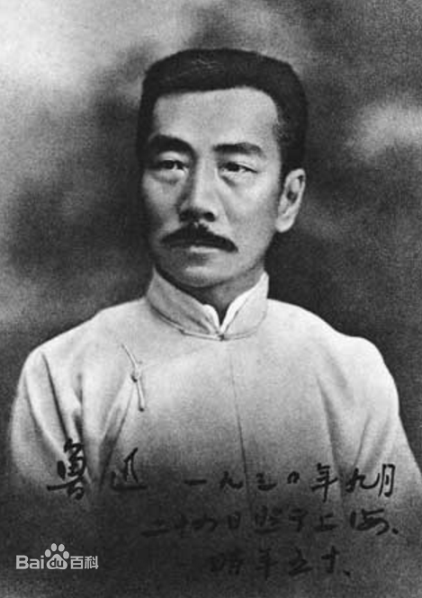
课堂小结
提问：你能用一句话评价孔乙己吗？
鲁迅：
孔乙己是一个遭社会凉薄的苦人
态度：同情、惋惜、批判

Slide 20
课后作业
· 孔乙己的前后两次出场还有很多不同，比如时令、语气，请同学们再次运用比较阅读的方法，补充以下表格
孔乙己的前后变化
 | 前 | 后
脸色 | 青白 | 黑且瘦
穿着 | 长衫 | 破夹袄
动作 | 站、排 | 坐、摸
神态 | 睁大眼睛 | 哀求的眼神
……

Slide 21
感谢聆听

